Slide 1


Hadoop教程之HDFS

Slide 2
课程大纲
分布式文件系统与HDFS
HDFS体系结构与基本概念
HDFS的shell操作
java接口及常用api
RPC调用
练习题

Slide 3
分布式文件系统与HDFS
Distributed File System
数据量越来越多，在一个操作系统管辖的范围存不下了，那么就分配到更多的操作系统管理的磁盘中，但是不方便管理和维护，因此迫切需要一种系统来管理多台机器上的文件，这就是分布式文件管理系统 。
是一种允许文件通过网络在多台主机上分享的文件系统，可让多机器上的多用户分享文件和存储空间。
通透性。让实际上是通过网络来访问文件的动作，由程序与用户看来，就像是访问本地的磁盘一般。
容错。即使系统中有某些节点脱机，整体来说系统仍然可以持续运作而不会有数据损失。
分布式文件管理系统很多，hdfs只是其中一种。适用于一次写入多次查询的情况，不支持并发写情况，小文件不合适。

Slide 4
分布式文件系统与HDFS
HDFS
HDFS（Hadoop Distributed File System)是Hadoop项目的核心子项目，是分布式存储管理的基础，是基于流数据模式访问和处理超大文件的需求而开发的，可以运行在廉价的服务器上，它具有高容错，高可扩展性，高获得性，高吞吐率等特征为海量数据提供了不怕故障的存储，为超大数据集的应用处理带来很大便利
Hadoop整合了众多文件系统，在其中有一个综合性的文件系统抽象，它提供了文件系统实现的各类接口，HDFS只是这个抽象文件系统的一个实例，提供了一个高层文件系统抽象类org.apache.hadoop.fs.FileSystem。

Slide 5
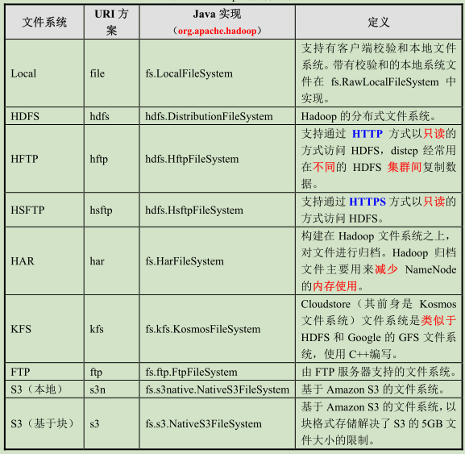
分布式文件系统与HDFS

Slide 6
分布式文件系统与HDFS
HDFS特征
超大文件，超大文件指几百MB，几百GB甚至几百TB文件，目前可以存储PB级数据
流式数据访问 HDFS的构建思路是：一次写入，多次读取
低时间延迟的数据访问，例如几十毫秒范围，不适合在HDFS上运行，HDFS是为高数据吞吐量应用优化，这可能会提高时间延迟为代价，对于低延迟的访问需求，HBase是更好选择。
大量的文件，由于namenode将文件系统的元数据存储在内存中，该文件系统所能存储的文件总数受限于namenode的内存容量。
HDFS中的文件可能只有一个Writer而且写操作总是将数据添加在文件的末尾，它不支持多个写入操作。

Slide 7
分布式文件系统与HDFS
HDFS特征
超大文件，超大文件指几百MB，几百GB甚至几百TB文件，目前可以存储PB级数据
流式数据访问 HDFS的构建思路是：一次写入，多次读取
低时间延迟的数据访问，例如几十毫秒范围，不适合在HDFS上运行，HDFS是为高数据吞吐量应用优化，这可能会提高时间延迟为代价，对于低延迟的访问需求，HBase是更好选择。
大量的文件，由于namenode将文件系统的元数据存储在内存中，该文件系统所能存储的文件总数受限于namenode的内存容量。
HDFS中的文件可能只有一个Writer而且写操作总是将数据添加在文件的末尾，它不支持多个写入操作。

Slide 8
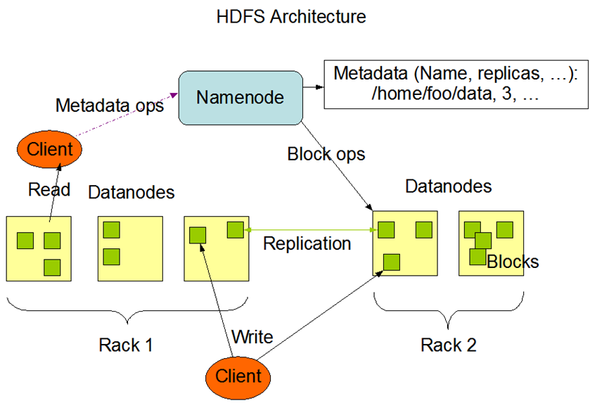
HDFS体系结构与基本概念

Slide 9
HDFS体系结构与基本概念
数据块
大文件会被分割成多个block进行存储，block大小默认为64MB。每一个block会在多个datanode上存储多份副本，默认是3份。
HDFS的块比磁盘的块大，其目的是为了最小化寻址开销，如果块设置的足够大，从磁盘传输数据的时间会明显大于定位这个块开始位置所需的时间。
例如：如果寻址时间为10ms,而传输速率为100MB/s，为了寻址时间占传输时间的1%，我们需要将块的大小设置为100MB，默认的块大小实际为64MB，很多情况下HDFS使用128MB的块设置，但是这个数不会设置得过大，MapReduce中的Map任务通常一次只能处理一个块中的数据，因此如果任务数太少（少于集群中的节点数量），作业的运行速度就会比较慢。

Slide 10
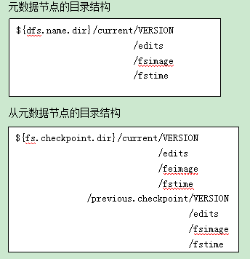
HDFS体系结构与基本概念
Namenode
是整个文件系统的管理节点。它维护着整个文件系统的文件目录树，文件/目录的元信息和每个文件对应的数据块列表。接收用户的操作请求。
文件包括：
fsimage:元数据镜像文件。存储某一时段NameNode内存元数据信息
edits:操作日志文件。
fstime:保存最近一次checkpoint的时间

Slide 11
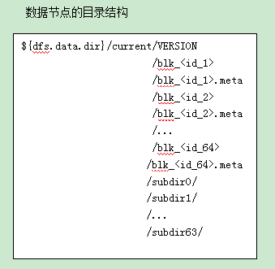
HDFS体系结构与基本概念
datanode
datanode就负责存储了，当然大部分容错机制都是在datanode上实现的

Slide 12
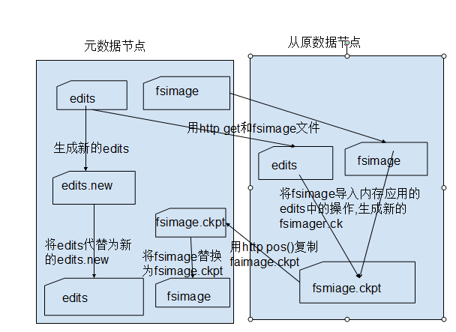
HDFS体系结构与基本概念
SecondaryNameNode
HA的一个解决方案。但不支持热备。配置即可
执行过程：从NameNode上下载元数据信息（fsimage,edits），然后把二者合并，生成新的fsimage，在本地保存，并将其推送到NameNode，同时重置NameNode的edits.
默认在安装在NameNode节点上，但这样不安全！

Slide 13
HDFS体系结构与基本概念
HDFS中的数据流-读文件
客户端(client)用FileSystem的open()函数打开文件，DistributedFileSystem用RPC调用元数据节点，得到文件的数据块信息。对于每一个数据块，元数据节点返回保存数据块的数据节点的地址。
DistributedFileSystem返回FSDataInputStream给客户端，用来读取数据。客户端调用stream的read()函数开始读取数据。DFSInputStream连接保存此文件第一个数据块的最近的数据节点。Data从数据节点读到客户端(client)，当此数据块读取完毕时，DFSInputStream关闭和此数据节点的连接，然后连接此文件下一个数据块的最近的数据节点。当客户端读取完毕数据的时候，调用FSDataInputStream的close函数。

Slide 14
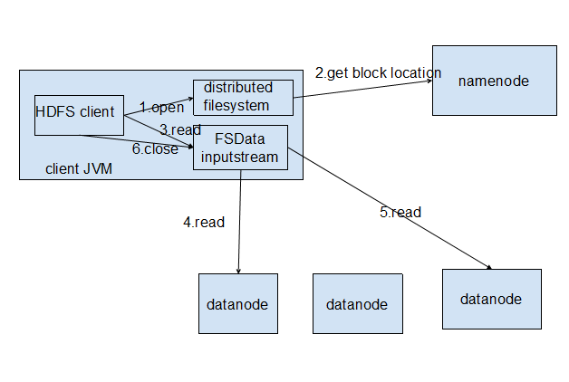
HDFS体系结构与基本概念
HDFS中的数据流-读文件

Slide 15
HDFS体系结构与基本概念
HDFS中的数据流-写文件
客户端调用create()来创建文件，DistributedFileSystem用RPC调用元数据节点，在文件系统的命名空间中创建一个新的文件。元数据节点首先确定文件原来不存在，并且客户端有创建文件的权限，然后创建新文件。
DistributedFileSystem返回DFSOutputStream，客户端用于写数据。客户端开始写入数据，DFSOutputStream将数据分成块，写入data queue。Data queue由Data Streamer读取，并通知元数据节点分配数据节点，用来存储数据块(每块默认复制3块)。分配的数据节点放在一个pipeline里。Data Streamer将数据块写入pipeline中的第一个数据节点。第一个数据节点将数据块发送给第二个数据节点。第二个数据节点将数据发送给第三个数据节点。DFSOutputStream为发出去的数据块保存了ack queue，等待pipeline中的数据节点告知数据已经写入成功。如果数据节点在写入的过程中失败：关闭pipeline，将ack queue中的数据块放入data queue的开始。

Slide 16
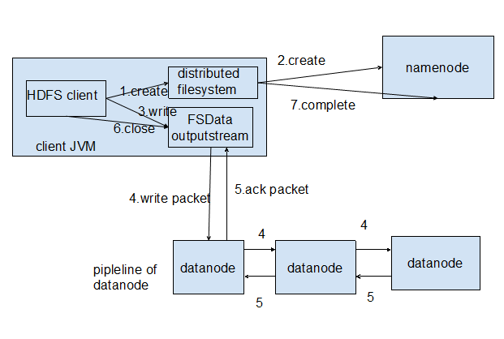
HDFS体系结构与基本概念
HDFS中的数据流-写文件

Slide 17
HDFS的shell操作
HDFS的Shell
调用文件系统(FS)Shell命令应使用 bin/hadoop fs 的形式。
所有的FS shell命令使用URI路径作为参数。
URI格式是scheme://authority/path。HDFS的scheme是hdfs，对本地文件系统，scheme是file。其中scheme和authority参数都是可选的，如果未加指定，就会使用配置中指定的默认scheme。
例如：/parent/child可以表示成
hdfs://namenode:namenodePort/parent/child，或者更简单的
/parent/child（假设配置文件是namenode:namenodePort）
大多数FS Shell命令的行为和对应的Unix Shell命令类似。

Slide 18
HDFS的shell操作
HDFS的Shell
-help [cmd] //显示命令的帮助信息
-ls(r) <path> //显示当前目录下所有文件
-du(s) <path> //显示目录中所有文件大小
-count[-q] <path> //显示目录中文件数量
-mv <src> <dst> //移动多个文件到目标目录
-cp <src> <dst> //复制多个文件到目标目录
-rm(r) //删除文件(夹)
-put <localsrc> <dst> //本地文件复制到hdfs
-copyFromLocal //同put
-moveFromLocal //从本地文件移动到hdfs
-get [-ignoreCrc] <src> <localdst> //复制文件到本地，可以忽略crc校验
-getmerge <src> <localdst> //将源目录中的所有文件排序合并到一个文件中
-cat <src> //在终端显示文件内容
-text <src> //在终端显示文件内容
-copyToLocal [-ignoreCrc] <src> <localdst> //复制到本地
-moveToLocal <src> <localdst>
-mkdir <path> //创建文件夹
-touchz <path> //创建一个空文件

Slide 19
HDFS的shell操作
HDFS的Shell命令练习
#hadoop fs -ls / 查看HDFS根目录
#hadoop fs -mkdir /test 在根目录创建一个目录test
#hadoop fs -mkdir /test1 在根目录创建一个目录test1
#echo -e 'hadoop second lesson' >test.txt
#hadoop fs -put ./test.txt /test
或#hadoop fs -copyFromLocal ./test.txt /test
#hadoop fs -get /test/test.txt .
或#hadoop fs -getToLocal /test/test.txt .
#hadoop fs -cp /test/test.txt /test1
#hadoop fs -rm /test1/test.txt
#hadoop fs -mv /test/test.txt /test1
#hadoop fs -rmr /test1

Slide 20
HDFS的shell操作
Shell命令练习：验证块大小
方法：上传小于64MB的文件，观察块大小
验证：使用 http://hadoop0:50070 观察

Slide 21
java接口及常用api
java访问接口——FileSystem
写文件 create
读取文件 open
删除文件delete
创建目录 mkdirs
删除文件或目录 delete
列出目录的内容 listStatus
显示文件系统的目录和文件的元数据信息 getFileStatus

Slide 22
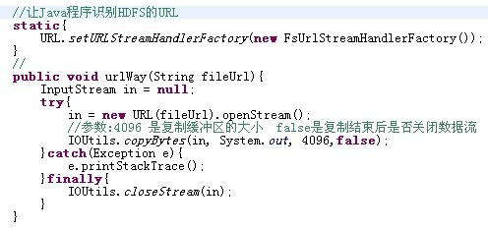
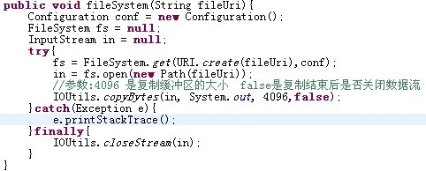
java接口及常用api
HDFS的JavaAPI_读文件
java.net.URL
org.apache.hadoop.io.IOUtils
org.apache.hadoop.fs.FsUrlStreamHandlerFactory
java.net.URI
org.apache.hadoop.conf.Configuration
org.apache.hadoop.fs.FileSystem
org.apache.hadoop.fs.Path
org.apache.hadoop.io.IOUtils

Slide 23
java接口及常用api
HDFS的FileSystem读取文件
private static FileSystem getFileSystem() throws URISyntaxException,
IOException {
Configuration conf = new Configuration();
URI uri = new URI("hdfs://hadoop240:9000");
final FileSystem fileSystem = FileSystem.get(uri , conf);
return fileSystem; }
/**
* 读取文件，调用fileSystem的open(path)
* @throws Exception
*/
private static void readFile() throws Exception {
FileSystem fileSystem = getFileSystem();
FSDataInputStream openStream = fileSystem.open(new Path("hdfs://itcast0106:9000/aaa"));
IOUtils.copyBytes(openStream, System.out, 1024, false);
IOUtils.closeStream(openStream);
}

Slide 24
java接口及常用api
HDFS的FileSystem目录
/**
* 创建目录，调用fileSystem的mkdirs(path)
* @throws Exception
*/
private static void mkdir() throws Exception {
FileSystem fileSystem = getFileSystem();
fileSystem.mkdirs(new Path("hdfs://itcast0106:9000/bbb"));
}
/**
* 删除目录，调用fileSystem的deleteOnExit(path)
* @throws Exception
*/
private static void rmdir() throws Exception {
FileSystem fileSystem = getFileSystem();
fileSystem.delete(new Path("hdfs://itcast0106:9000/bbb"));
}

Slide 25
java接口及常用api
HDFS的FileSystem遍历目录
/**
* 遍历目录，使用FileSystem的listStatus(path)
* 如果要查看file状态，使用FileStatus对象
* @throws Exception
*/
private static void list() throws Exception{
FileSystem fileSystem = getFileSystem();
FileStatus[] listStatus = fileSystem.listStatus(new Path("hdfs://itcast0106:9000/"));
for (FileStatus fileStatus : listStatus) {
String isDir = fileStatus.isDir()?"目录":"文件";
String name = fileStatus.getPath().toString();
System.out.println(isDir+" "+name);
}
}

Slide 26
java接口及常用api
Remote Procedure Call
RPC——远程过程调用协议，它是一种通过网络从远程计算机程序上请求服务，而不需要了解底层网络技术的协议。RPC协议假定某些传输协议的存在，如TCP或UDP，为通信程序之间携带信息数据。在OSI网络通信模型中，RPC跨越了传输层和应用层。RPC使得开发包括网络分布式多程序在内的应用程序更加容易。
RPC采用客户机/服务器模式。请求程序就是一个客户机，而服务提供程序就是一个服务器。首先，客户机调用进程发送一个有进程参数的调用信息到服务进程，然后等待应答信息。在服务器端，进程保持睡眠状态直到调用信息的到达为止。当一个调用信息到达，服务器获得进程参数，计算结果，发送答复信息，然后等待下一个调用信息，最后，客户端调用进程接收答复信息，获得进程结果，然后调用执行继续进行。
hadoop的整个体系结构就是构建在RPC之上的(见org.apache.hadoop.ipc)

Slide 27
java接口及常用api
RPC示例
public interface Bizable extends VersionedProtocol{
public abstract String hello(String name);
}
class Biz implements Bizable{
@Override
public String hello(String name){
System.out.println("被调用了");
return "hello "+name;
}
@Override
public long getProtocolVersion(String protocol, long clientVersion)
throws IOException {
System.out.println("Biz.getProtocalVersion()="+MyServer.VERSION);
return MyServer.VERSION;
}
}

Slide 28
java接口及常用api
RPC示例
public class MyServer {
public static int PORT = 3242;
public static long VERSION = 23234l;
public static void main(String[] args) throws IOException {
final Server server = RPC.getServer(new Biz(), "127.0.0.1", PORT, new Configuration());
server.start();
}
}

Slide 29
java接口及常用api
RPC示例
public class MyClient {
public static void main(String[] args) throws IOException {
final InetSocketAddress inetSocketAddress = new InetSocketAddress("127.0.0.1", MyServer.PORT);
final Bizable proxy = (Bizable) RPC.getProxy(Bizable.class, MyServer.VERSION, inetSocketAddress, new Configuration());
final String ret = proxy.hello("吴超");
System.out.println(ret);
RPC.stopProxy(proxy);
}
}

Slide 30
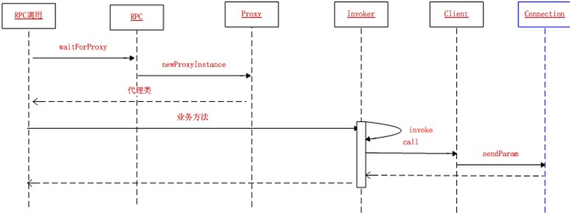
java接口及常用api
RPC调用流程

Slide 31
java接口及常用api
HDFS协议
ClientProtocol
是客户端(FileSystem)与NameNode通信的接口。
DatanodeProtocol是
DataNode与NameNode通信的接口
NamenodeProtocol
是SecondaryNameNode与NameNode通信的接口。

Slide 32
练习题
练习shell命令
在HDFS创建一个文本文件hadoop.test。内容自定;然后，用Java程序在本地终端打印hadoop.test文件内容
用Java程序实现copyFromLocal

